Slide 1



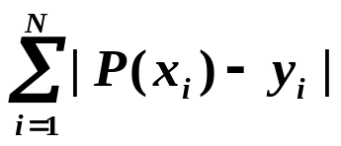
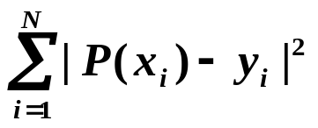
§5 最小二乘拟合 /*Discrete L-S approximating */
仍然是已知 x₁ … x_{N} ; y₁ … y_{N}, 求一个简单易算的近似函数 P(x) ≈ f(x)。
但是
^{①} N 很大；
^{②} y_{i} 本身是测量值，不准确，即 y_{i} ≠ f (x_{i})
这时没必要取 P(x_{i}) = y_{i} , 而要使 P(x_{i}) − y_{i} 总体上尽可能小。
不可导，求解困难☹
太复杂☹
常见做法：
➢ 使 最小 /* minimax problem */
➢ 使 最小
➢ 使 最小 /* Least-Squares method */

Slide 2




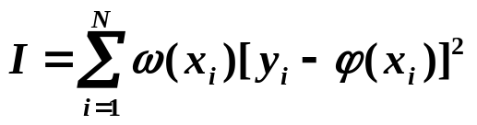

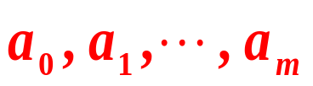
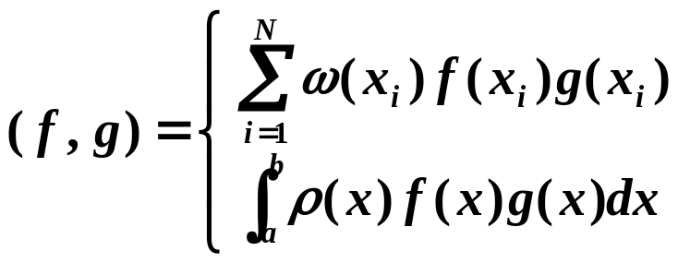
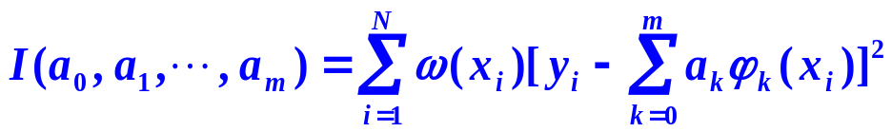
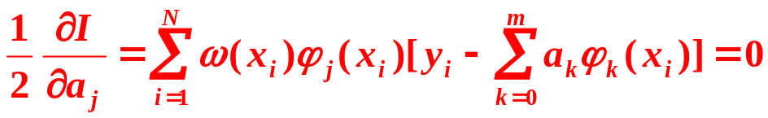


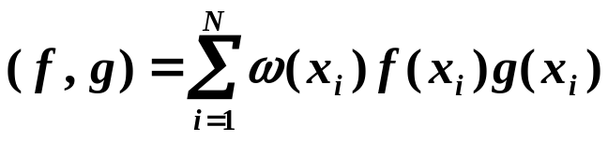
§5 Discrete L-S approximating
问题一般的提法是：对于给定的数据 ，
选取线性无关的函数族 及权函数 ，要求在
函数类 中寻找一个函数
，使
达到极小，显然上式是 个变量 的二次函数
离散型
由多元函数极值的必要条件，有
连续型
引入内积
/*discrete type */

Slide 3
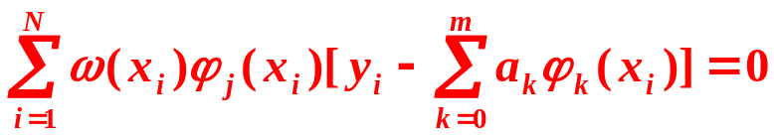


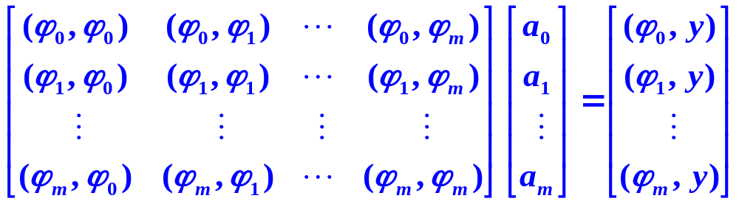


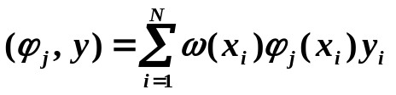
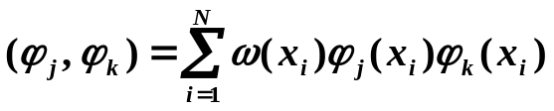
§5 Discrete L-S approximating
方程组 可以表示为
即有
这个方程组称为法方程或正规方程组，若用
构成 的矩阵A，即
法方程组(或正规方程组)
/* normal equations */
回归系数
/* regression coefficients */
⎡
ϕ
(
x
)
ϕ
(
x
)

ϕ
(
x
)
⎤
⎢
0
1
1
1
m
1
⎥
⎢
ϕ
(
x
)
ϕ
(
x
)
☹
ϕ
(
x
)
⎥
A
=
0
2
1
2
m
2
⎢


☹

⎥
⎢
⎥
⎣
ϕ
(
x
)
ϕ
(
x
)
☹
ϕ
(
x
)
⎦
0
N
1
N
m
N

Slide 4


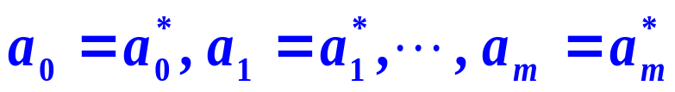
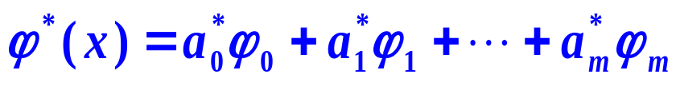

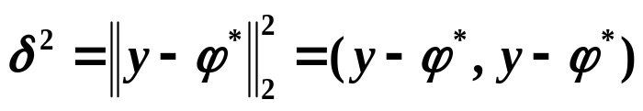
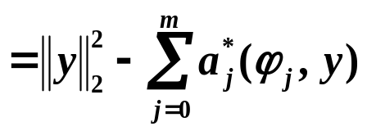
§5 Discrete L-S approximating
又引入向量 ，权w=I
则法方程组可写成以下矩阵形式：
由于 线性无关，可知法方程存在唯一解
从而得到函数
类似连续型的证明，可知 使I 取最小值。
最小平方误差为

Slide 5




§5 Discrete L-S approximating
最小二乘拟合多项式 /* L-S approximating polynomials */
若取 ，即取 为基函数
的代数多项式拟合时，相应的法方程组就是
⎡
N
N
N
⎤
⎡
N
⎤
∑
ω
∑
ω
x
☹
∑
ω
x
m
∑
ω
y
⎢
i
i
i
i
i
⎥
⎢
i
i
⎥
⎢
i
=
1
i
=
1
i
=
1
⎥
⎡
a
⎤
⎢
i
=
1
⎥
N
N
N
⎢
0
⎥
N
⎢
∑
ω
x
∑
ω
x
2
∑
ω
x
m
+
1
⎥
a
⎢
∑
ω
x
y
⎥
⎢
i
i
i
i
☹
i
i
⎥
⎢
1
⎥
=
⎢
i
i
i
⎥
⎢
i
=
1
i
=
1
i
=
1
⎥
⎢

⎥
⎢
i
=
1
⎥
⎢




⎥
⎢
⎥
⎢

⎥
N
N
N
⎣
a
⎦
N
⎢
∑
ω
x
m
∑
ω
x
m
+
1
☹
∑
ω
x
2
m
⎥
m
⎢
∑
ω
x
m
y
⎥
⎢
i
i
i
i
i
i
⎥
⎢
i
i
i
⎥
⎣
i
=
1
i
=
1
i
=
1
⎦
⎣
i
=
1
⎦
求出法方程组的解 ，就可得到拟合多项式

Slide 6





§5 Discrete L-S approximating
例: 设有一组数据为表中第（2），（3）两列所示，求一代数多项式拟合这组数据
（1）
（2）
（3）
（4）
（5）
（6）
（7）
（8）
i
x_{i}
y_{i}
x_{i}y_{i}
1
1
10
10
1
10
1
1
2
3
5
15
9
45
1
81
3
4
4
16
16
64
27
256
4
5
2
10
25
50
81
625
5
6
1
6
36
36
64
1296
6
7
1
7
49
49
256
2401
7
8
2
16
64
128
125
4096
8
9
3
27
81
243
625
6561
9
10
4
40
100
400
216
10000
53
32
147
381
1025
1296
25317

Slide 7

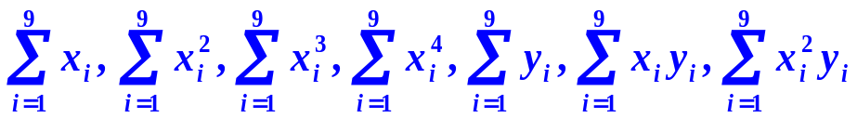
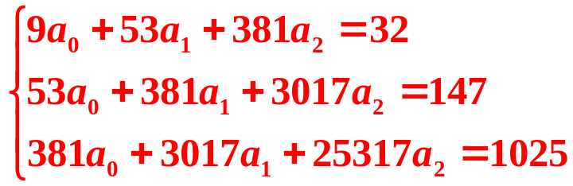
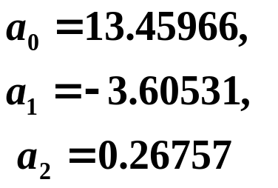
§5 Discrete L-S approximating
解 通常可按下列步骤求解：
12
（1）绘草图
10
8
由已知数据描出粗略的图形从图
6
看出近似为一条抛物线
(x_{i} , y_{i}) , i = 1, 2, …, m
4
（2）造型
2
从草图可设拟合曲线为
O
2
4
6
8
10
（3）建立包含未知数的正规方程组，为此列表算出以下各数值
由表的最后一行的数值可得正规方程组
（4）求解正规方程组得
故所求的二次拟合多项式为

Slide 8
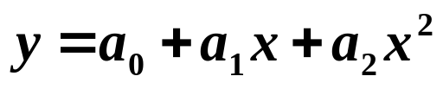
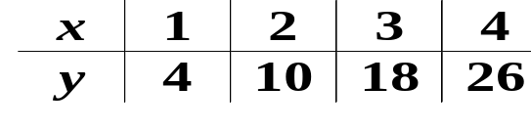

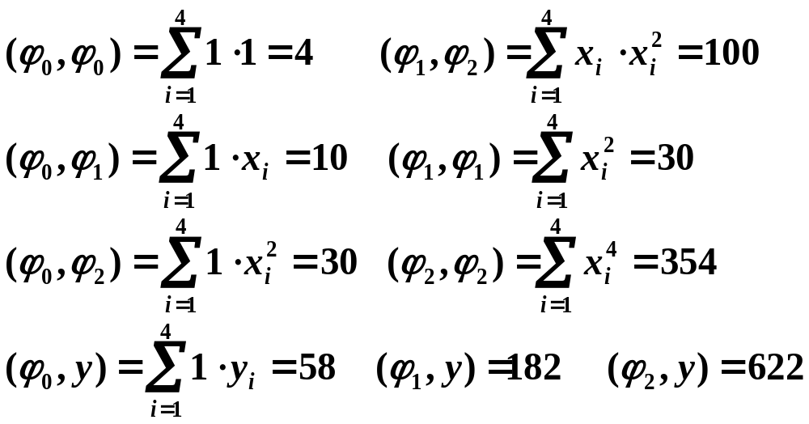
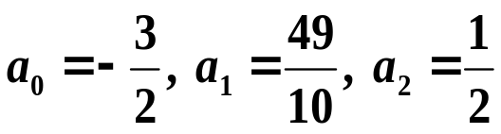
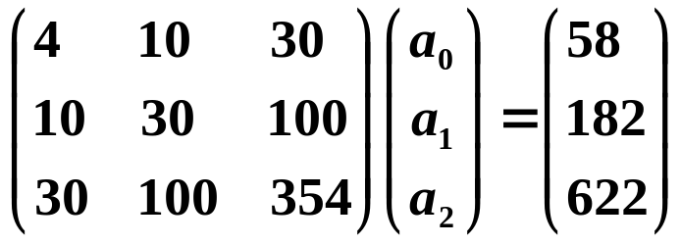
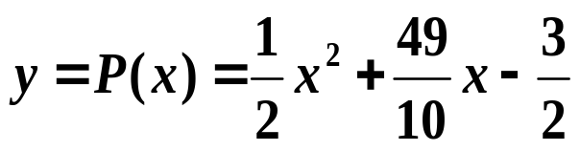
§5 Discrete L-S approximating
例：用 来拟合 ，
解： ϕ₀(x) = 1， ϕ₁(x) = x， ϕ₂(x) = x²
It is soooo simple! What can possibly go wrong?
63
||
B
||
=
484,
||
B
−
1
||
=
cond
(
B
)
=
7623
∞
∞
4
∞

Slide 9


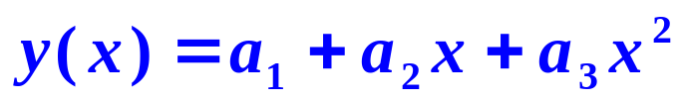



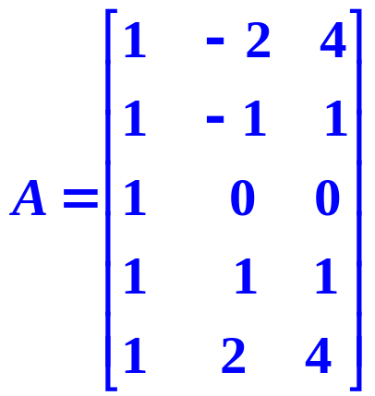

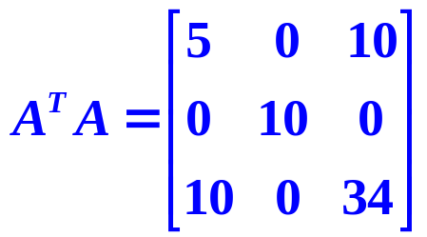
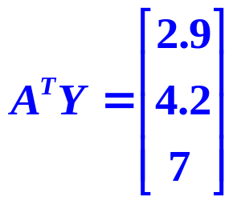
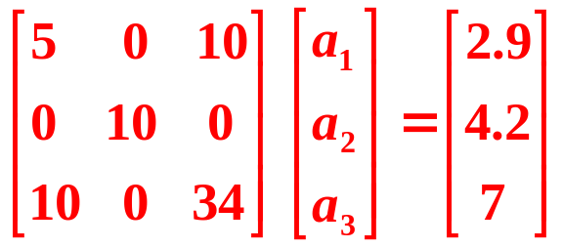
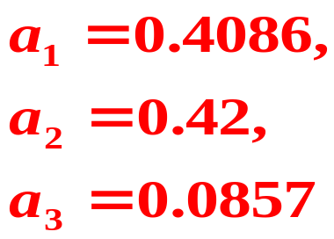
§5 Discrete L-S approximating
例 试分别用二次和三次多项式以最小二乘拟合表中的数据，
并比较优劣。
-2
-1
0
1
2
解：设二次拟合函数为
-0.1
0.1
0.4
0.9
1.6
利用法方程
其中

Slide 10
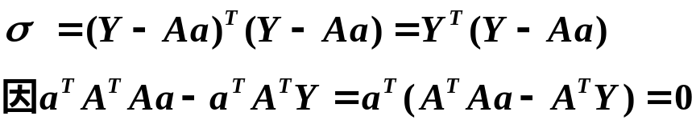

§5 Discrete L-S approximating
故所求得二次多项式为
误差平方和
同样可以求得三次多项式为
误差平方和为
显然三次多项式的精度要好些。

Slide 11

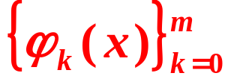

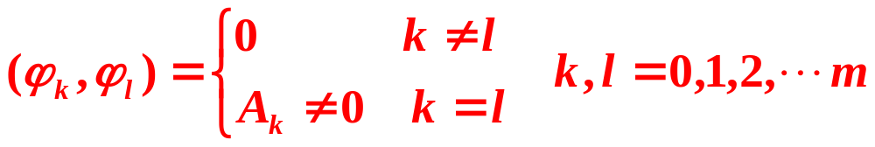
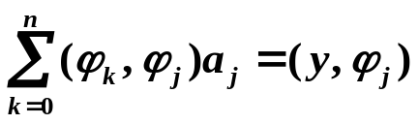
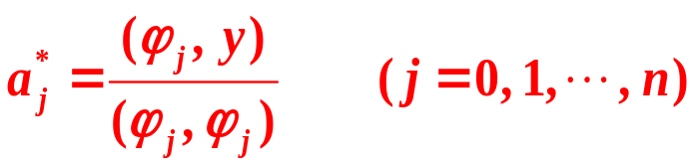
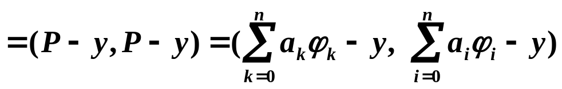


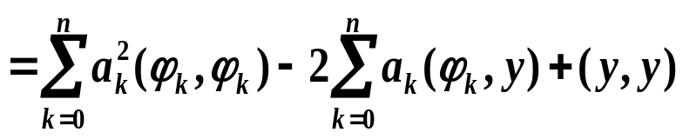
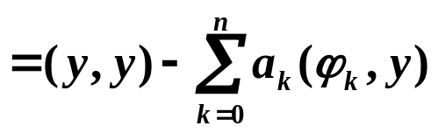
§5 Discrete L-S approximating
正交多项式在曲线拟合中的应用
方法：在子空间 中寻找另一组基函数
使得它们关于给定的数据 正交，即向量组
具有正交性
这时法方程组的系数矩阵为对角阵：
那么，由法方程组 的各个方程可以独立地解得
注：

Slide 12






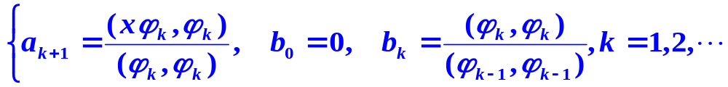
性质3 最高项系数为1的正交多项式{ }中任何相邻
三个多项式 存在如下的三项递推关系：
其中 都是与 无关的常数，且

Slide 13
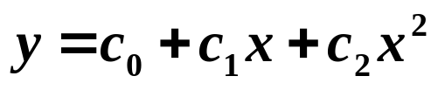

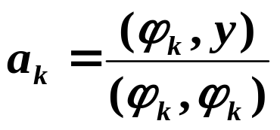
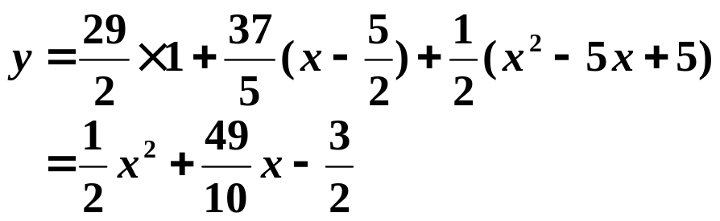
§5 Discrete L-S approximating
例：用 来拟合 ，
解：通过正交多项式 ϕ₀(x), ϕ₁(x), ϕ₂(x) 求解
设
y
=
a
ϕ
(
x
)
+
a
ϕ
(
x
)
+
a
ϕ
(
x
)
0
0
1
1
2
2
(
ϕ
,
y
)
29
ϕ
(
x
)
=
1
a
=
0
=
0
0
(
ϕ
,
ϕ
)
2
(
x
ϕ
,
ϕ
)
5
0
0
5
ϕ
α
=
0
0
=
ϕ
=
−
α
ϕ
=
−
(
,
y
)
37
(
x
)
(
x
)
(
x
)
x
a
=
1
=
1
(
ϕ
,
ϕ
)
2
1
1
0
2
1
(
ϕ
,
ϕ
)
5
0
0
1
1
(
x
ϕ
,
ϕ
)
5
(
ϕ
,
ϕ
)
5
α
=
1
1
=
β
=
1
1
=
2
(
ϕ
,
ϕ
)
2
1
(
ϕ
,
ϕ
)
4
1
1
0
0
5
5
(
ϕ
,
y
)
1
ϕ
(
x
)
=
(
x
−
)
ϕ
(
x
)
−
ϕ
(
x
)
=
x
2
−
5
x
+
5
a
=
2
=
2
2
1
4
0
2
(
ϕ
,
ϕ
)
2
2
2
注：手算时也可用待定系数法确定函数族。
与前例结果一致。

Slide 14

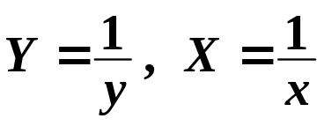
§5 Discrete L-S approximating
y
例：
(x_{i} , y_{i}) , i = 1, 2, …, m
x
≈
=
x
方案一：设
y
P
(
x
)
ax
+
b
m
x
ϕ
=
Σ
−
2
求 a 和 b 使得 最小。
(
a
,
b
)
(
i
y
)
ax
+
b
i
i
=
1
i
Take it easy! We just have to linearize it …
But hey, the system of equations for a and b is nonlinear !
线性化 /* linearization */：令 ，则
Y
≈
a
+
bX
就是个线性问题
将 化为 后易解 a 和b。
(
x
,
y
)
(
X
,
Y
)
i
i
i
i

Slide 15
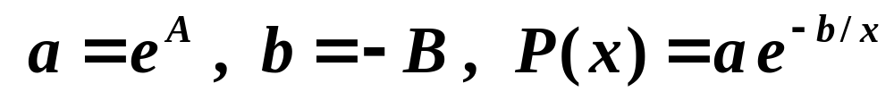
§5 Discrete L-S approximating
方案二：设
−
y
≈
P
(
x
)
=
a
e
b
/
x
( a > 0, b > 0 )
b
线性化：由 可做变换
ln
y
≈
ln
a
−
x
=
=
1
=
=
−
Y
ln
y
,
X
x
,
A
ln
a
,
B
b
Y
≈
A
+
BX
就是个线性问题
将 化为 后易解 A 和B
(
x
,
y
)
(
X
,
Y
)
i
i
i
i
HW: p.85,86
#7，#8

